Slide 1




Slide 2

Saúde Bucal na Escola: Cuidando do Sorriso e Transformando o Futuro
Município: Pérola - PR
Função do Governo: Saúde
Principal ODS: Saúde e Bem Estar

Slide 3
IDENTIFICAÇÃO DO PROBLEMA
Descentralizar o atendimento odontológico nos postos de saúde e prevenir e promover a saúde bucal, desta forma controlando e alcançando o maior número de usuários em idade escolar.

Slide 4
OBJETIVOS
GERAL:
Promoção de Saúde Bucal para crianças
Prevenção de complicações complexas
Fortalecer hábitos saudáveis
Autoestima
ESPECÍFICOS:
Cuidar da saúde bucal infantil com menos acesso ao sistema.

Slide 5
DIVULGAÇÃO
DIVULGAÇÃO PARA A EQUIPE DE EXECUÇÃO E BENEFICIÁRIOS:
Divulgação para professores, e alunos da rede publica de ensino do município.
DIVULGAÇÃO PARA A POPULAÇÃO EM GERAL:
Todo o investimento foi realizado através do apoio da gestão municipal.

Slide 6
EXECUÇÃO
Alunos recebem atendimento odontológico conforme a necessidade, mediante a autorização dos responsáveis, iniciando o tratamento com palestras socioeducativas, orientações de saúde bucal, na primeira avaliação é feito um plano de tratamento, no qual as crianças só são liberadas das idas ao dentista após o fim de todo o tratamento. O projeto também conta com escovação e bochecho fluoretado semanalmente na escola para proteção dos dentes e prevenção de cáries.

Slide 7
BENEFICIÁRIOS
DIRETOS
Alunos da rede publica de ensino municipal, tendo maior oportunidade de acesso a saúde e prevenção, desta forma estimulando hábitos saudáveis de higiene bucal desde a infância, diminuindo chances de desenvolver cáries graves, e doenças bucais no futuro.
INDIRETOS
Melhora no desempenho escolar
Aumento da autoestima
Redução de gastos públicos futuros
Inclusão e equidade
Integração com a comunidade

Slide 8
ORÇAMENTOS
Cada projeto prevê a elaboração de
um orçamento detalhado que reflita os custos.
VALOR TOTAL: R$ 7.000,00
CUSTO MANUTENÇÃO:
Salário dos profissionais envolvidos, que já realizam outras atividades na Secretária de Saúde.
A aquisição de materiais odontológicos utilizados no Programa Saúde na Escola são comprados em conjunto pela Secretária de Saúde Municipal.
ORIGEM DOS RECURSOS
FINANCIAMENTO PÚBLICO: Os recursos utilizados são do PSE (Programa Saúde na Escola) na Atenção Primária, e também recursos próprios da Secretária de Saúde e Educação.

Slide 9
INDICADORES E MÉTRICAS
A análise dos indicadores de saúde bucal antes dos consultórios escolares;
Alto índice de cárie;
Procedimentos voltados a cura de problemas já estabelecidos;
Indicadores de saúde bucal após os consultórios escolares;
Redução na incidência de cárie;
Aumento significativo nos procedimentos preventivos (selante, aplicação de flúor, OHB)
Muitos tratamentos sendo concluídos.

Slide 10
RESULTADOS/EXECUÇÃO
A implantação do consultório odontológico na escola trouxe impactos positivos na saúde e qualidade de vida dos alunos.
4.648 atendimentos clínicos realizados;
144 palestras educativas sobre higiene bucal ministradas;
63.754 bochechos com flúor efetuados;
9.463 procedimentos odontológicos realizados.
Desta forma estamos conseguindo mudar o foco do tratamento curativo para o preventivo!

Slide 11
RESULTADOS/BENEFICIÁRIO
Houve uma melhora significativa na saúde bucal das crianças, evidenciada pela redução de casos de cárie, maior adesão de higiene oral e pelo fortalecimento da consciencialização sobre a prevenção !

Slide 12
PONTOS A DESTACAR
Resultados expressivos na redução de cáries e outros problemas bucais;
Reconhecimento da ação como exemplo de integração entre saúde e educação;
Ampliação da odontologia na escola.

Slide 13
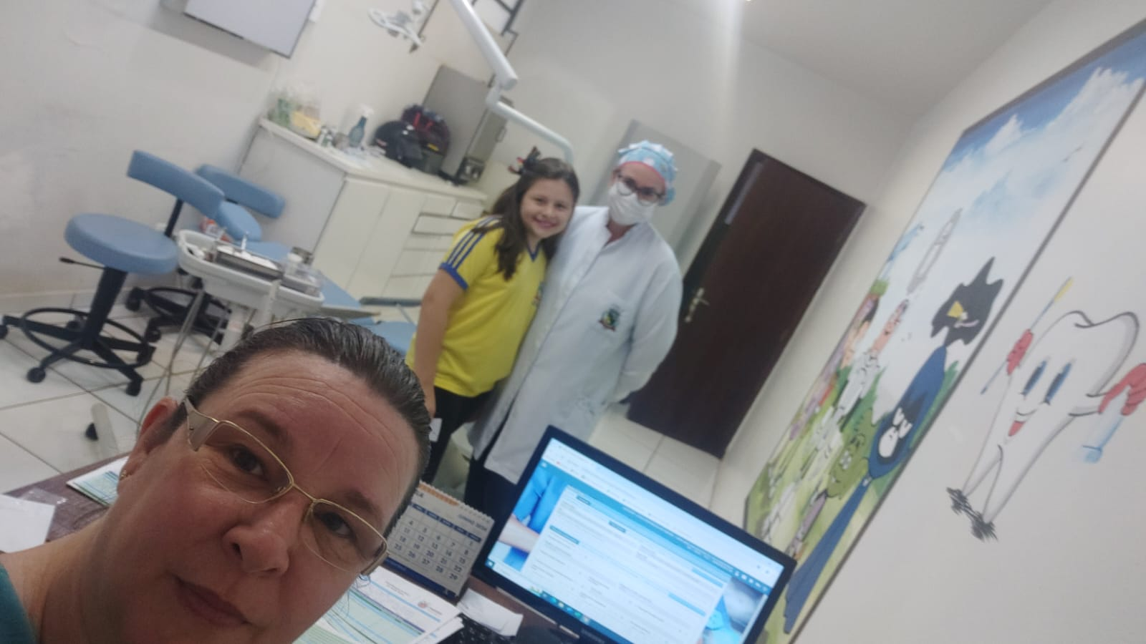
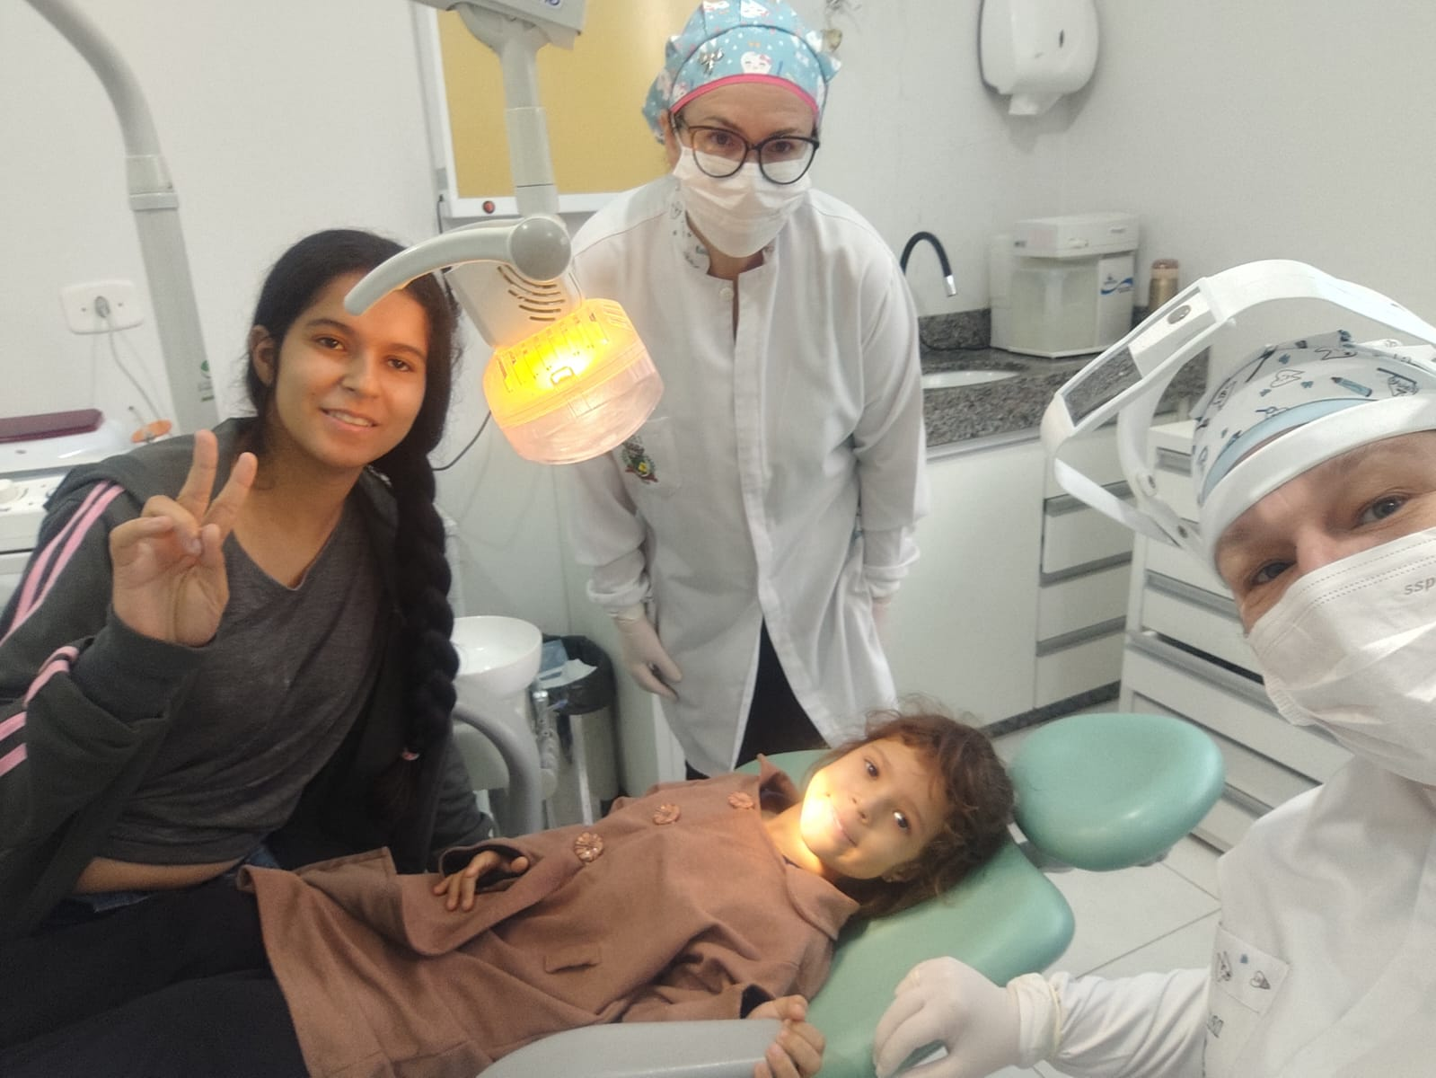
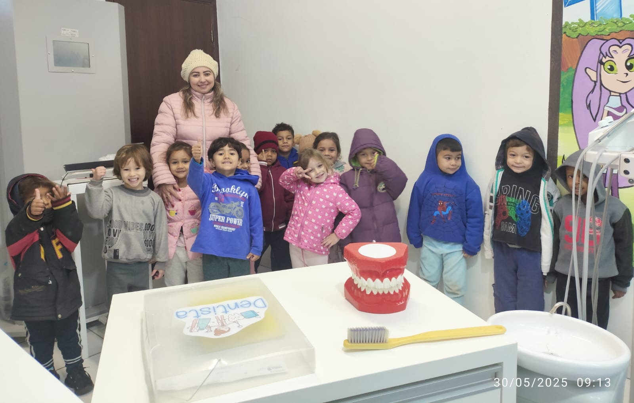
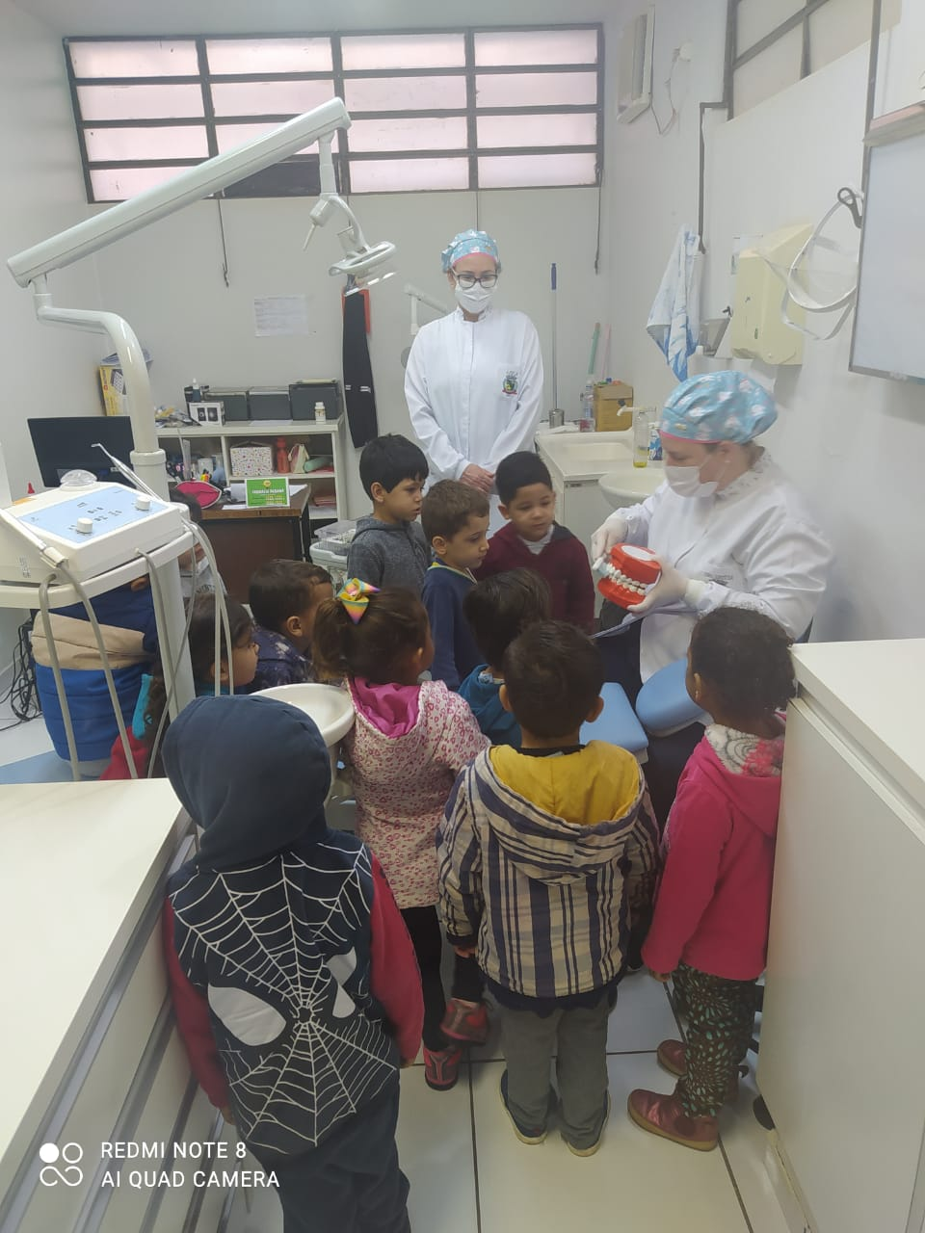
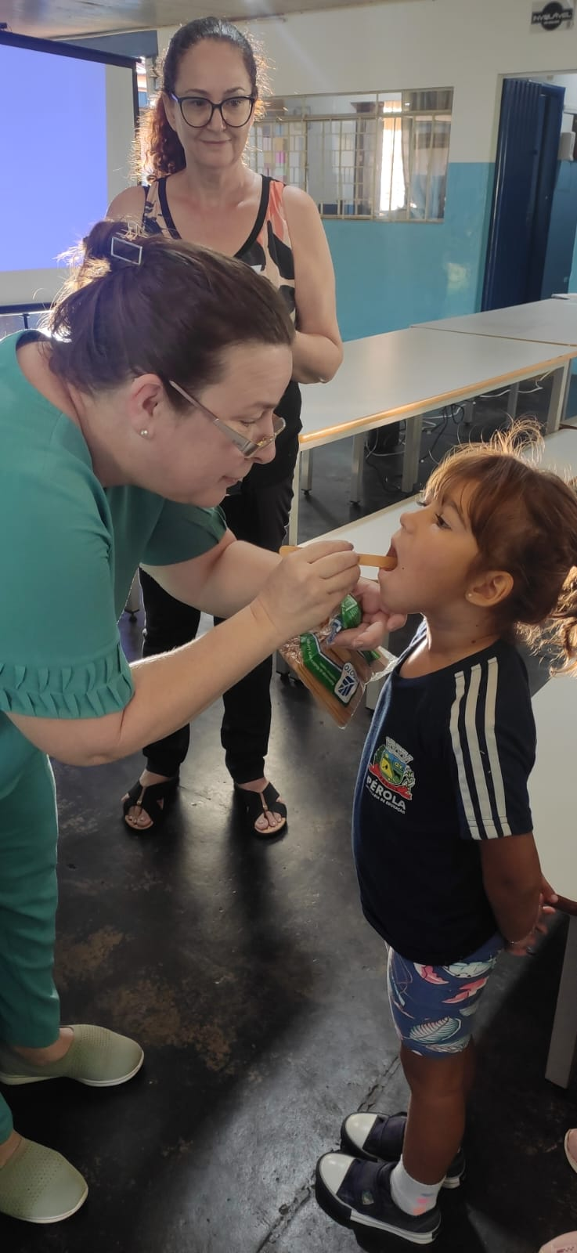
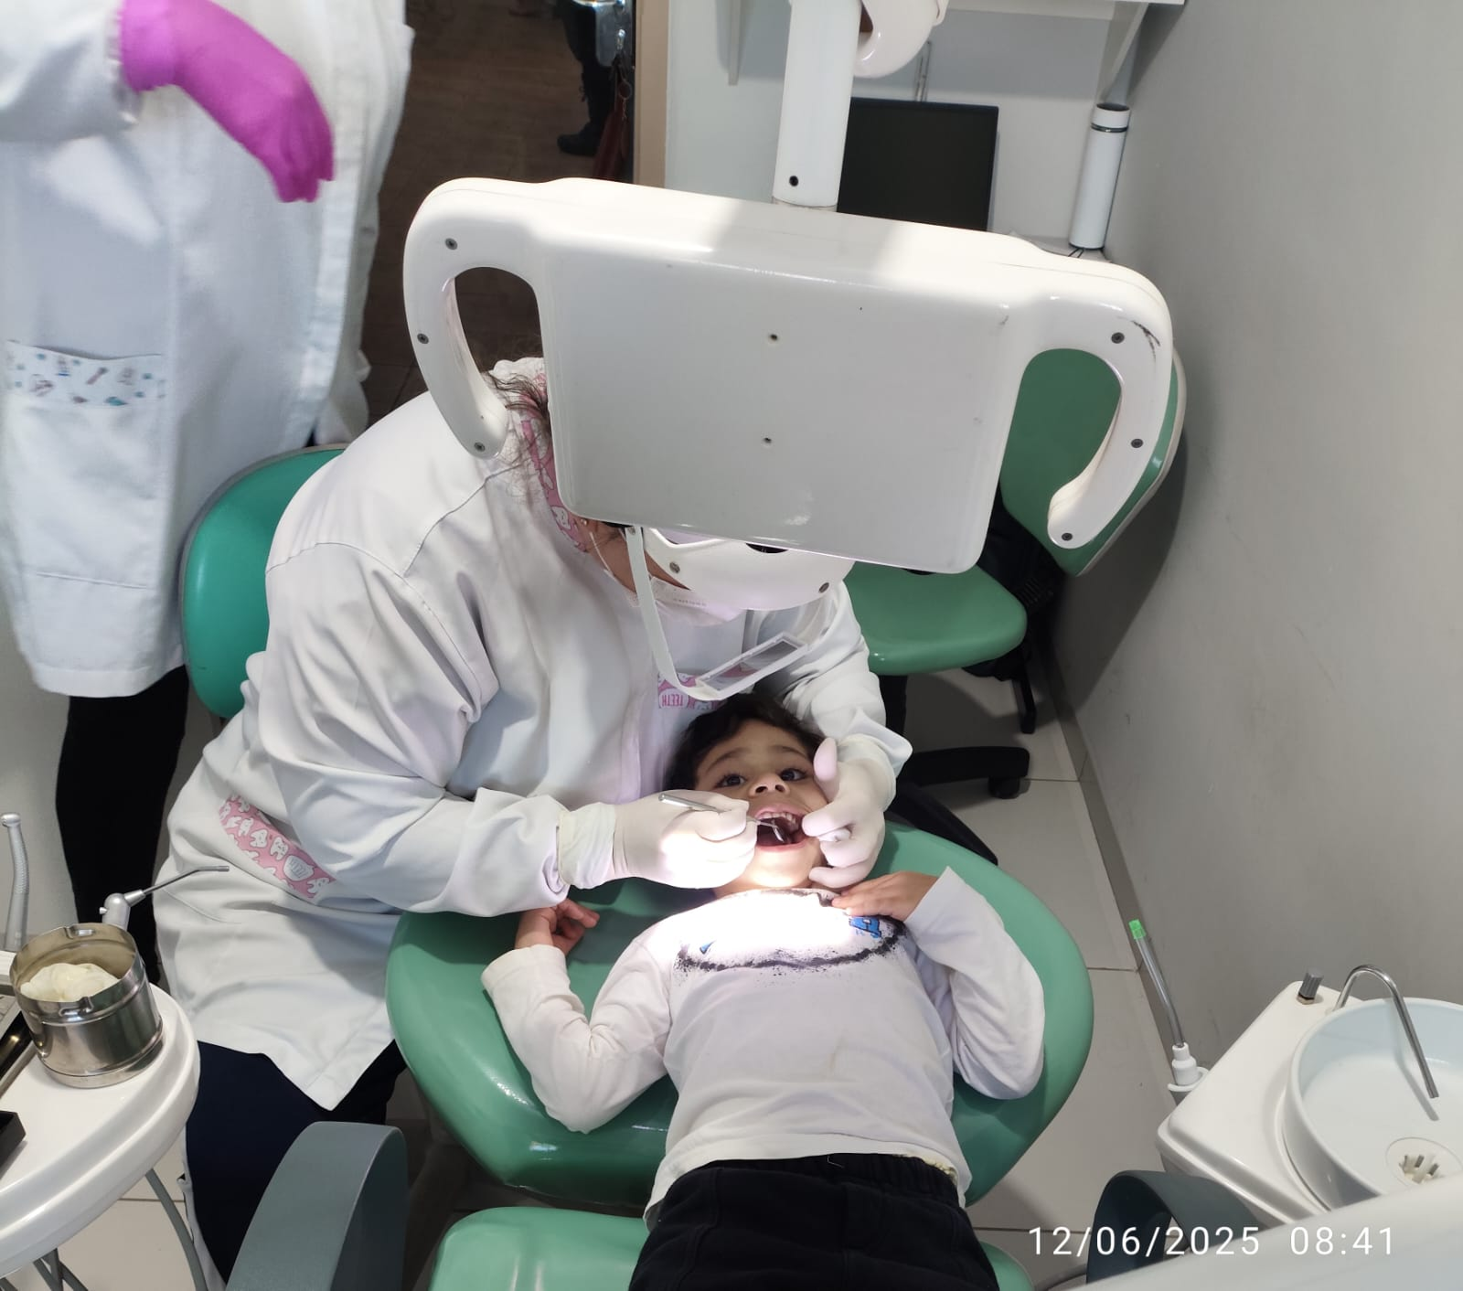
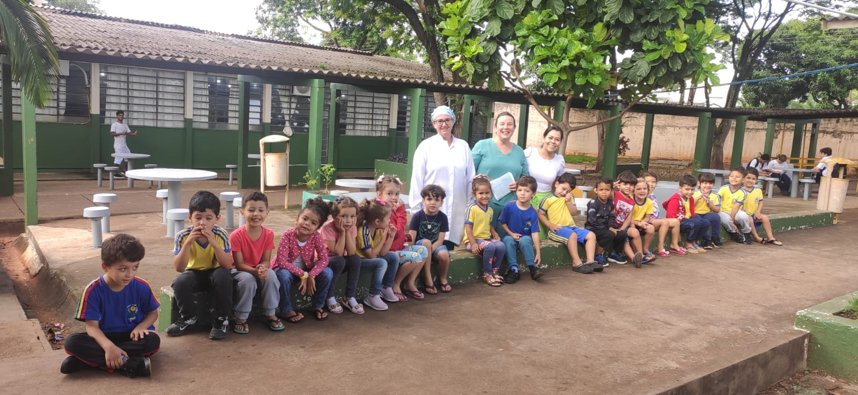
FOTOS

Slide 14
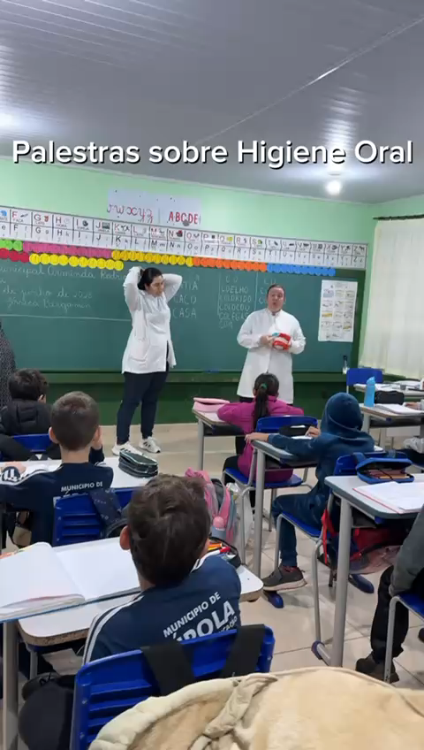
VÍDEO

Slide 16
